Slide 1

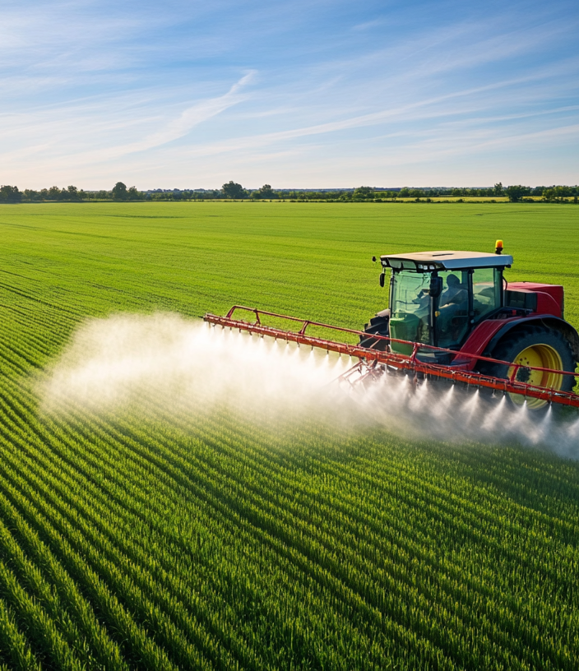
“三农”问题：中国现代化进程的关键课题
时间：
2025.4

Slide 2
目录
CONTENTS
01
“三农”问题概述
03
国家政策与行动
02
“三农”问题的重要性
04
总结与展望

Slide 3
01
PART
“三农”问题概述

Slide 4
农业：基础产业的关键地位
农业定义与涵盖范围
农业的重要性
农业面临的挑战
农业是国民经济的基础产业，涵盖种植业、林业、畜牧业和渔业等生产活动，直接关系到国家的粮食安全和生态平衡。
中国农业历史悠久，从传统的小农经济逐步向现代化农业转型，农业生产方式不断革新，机械化水平显著提高。
农业保障国家粮食安全，中国始终强调“把饭碗牢牢端在自己手中”，粮食产量连续多年稳定增长，为社会稳定奠定基础。
农业为工业提供原料，如棉花、油料等，推动相关产业发展，同时维护生态平衡，促进绿色发展。
农业生产效率有待进一步提升，科技应用如智慧农业需加速推广，以提高生产效益和应对气候变化带来的不确定性。
农业资源环境约束加剧，土地退化、水资源短缺等问题凸显，需要加强农业生态保护和可持续发展。

Slide 5
农村：综合系统的协调发展
农村的定义与内涵
农村是以农业生产为主体的地域空间，涵盖经济、社会、文化、生态等综合系统，承载着丰富的传统文化和生态资源。
中国农村地域广阔，不同地区农村在经济发展水平、文化特色和生态环境等方面存在差异，需要因地制宜发展。
农村的重要性
农村是传统文化和生态资源的载体，承载着中华民族的历史记忆和文化根脉，是传承和发展中华优秀传统文化的重要基础。
农村在国家经济社会发展中具有重要战略地位，是扩大内需、促进经济内循环的关键领域，农村消费市场潜力巨大。
农村发展的政策方向
通过“乡村振兴战略”推动农村现代化，改善农村人居环境，加强基础设施建设，提升公共服务水平。
发展农村特色产业，如乡村旅游、农村电商等，促进农村一二三产业融合发展，增加农民收入。

Slide 6

农民：乡村振兴的主体力量
农民是从事农业生产经营的劳动者群体，是中国人口的重要组成部分，具有勤劳、朴实、坚韧等优秀品质。
随着经济社会发展，农民群体结构发生变化，新型职业农民不断涌现，成为推动农业现代化的重要力量。
农民的定义与群体特征
农民是乡村振兴的主体，其收入增长、权益保障直接关系到社会公平和农村稳定，是实现共同富裕的关键。
农民的素质和能力提升对农业现代化和农村发展至关重要，需要加强农民教育培训，提高农民科技文化水平。
农民的重要性
提高农民收入是关键，通过发展农村电商、农产品加工等产业助农增收，同时完善农村社会保障体系，保障农民基本权益。
促进农民职业转型，培育新型职业农民，提升农民就业创业能力，推动农民向农业产业工人和新型农业经营主体转变。
农民面临的核心问题

Slide 7
02
PART
“三农”问题的重要性

Slide 8
社会稳定的基础
农村人口规模与社会影响
农民权益保障与社会和谐
中国有约5亿农村人口，“三农”问题关乎社会公平与和谐，直接影响农村社会稳定和城乡关系。
农村社会稳定是国家长治久安的重要保障，解决“三农”问题有助于缩小城乡差距，促进社会公平正义。
农民的权益保障是社会稳定的关键，包括土地权益、劳动权益、社会保障权益等，需要完善相关法律法规和政策措施。
加强农村社会治理，创新治理方式，提高农村治理水平，营造和谐稳定的农村社会环境。

Slide 9
经济内循环的关键
农村消费市场的潜力
农村消费市场潜力巨大，随着农村居民收入水平提高和消费观念转变，农村消费结构不断升级，成为扩大内需的关键领域。
发展农村电商、物流配送等现代流通体系，促进农村消费升级，推动农村消费市场繁荣。
农业产业的经济贡献
农业产业在国民经济中具有重要地位，不仅提供农产品，还带动相关产业发展，促进农村就业和农民增收。
推进农业产业化经营，培育壮大农业龙头企业，提高农业产业竞争力，促进农村经济发展。

Slide 10
生态安全的保障
农村生态环境的重要性
可持续农业的发展方向
农村是生态环境的守护者，拥有丰富的自然资源和生态景观，是维护生态平衡、保障生态安全的重要区域。
推进农村绿色发展，加强生态保护和修复，发展生态农业、循环农业，实现农村经济发展与生态保护相协调。
可持续农业是未来农业发展的必然选择，注重资源节约、环境友好和生态平衡，提高农业资源利用效率。
加强农业科技研发和推广应用，推广绿色防控、节水灌溉等技术，推动农业可持续发展。

Slide 11
03
PART
国家政策与行动

Slide 12
乡村振兴战略的实施
乡村振兴战略的目标与愿景
乡村振兴战略目标是到2050年全面实现农业强、农村美、农民富，推动农业农村现代化，促进城乡融合发展。
乡村振兴战略涵盖产业兴旺、生态宜居、乡风文明、治理有效、生活富裕等多方面内容，是一项系统工程。
乡村振兴战略的政策措施
加强农村基础设施建设，改善农村生产生活条件，提升农村公共服务水平，缩小城乡差距。
推动农村产业融合发展，培育壮大乡村产业，促进农民就业创业，增加农民收入。
乡村振兴战略的实施成效
乡村振兴战略实施以来，农村面貌发生显著变化，农村经济发展活力增强，农民生活水平显著提高。
乡村产业蓬勃发展，农村生态环境明显改善，农村社会治理能力不断提升，农民获得感、幸福感和安全感显著增强。

Slide 13
脱贫攻坚与乡村振兴衔接
PART 01
PART 02
PART 03
脱贫攻坚的历史性成就
巩固拓展脱贫攻坚成果
推动脱贫攻坚与乡村振兴有效衔接
2020年中国历史性消除绝对贫困，提前10年实现联合国2030年可持续发展议程减贫目标，创造了人类减贫史上的奇迹。
脱贫攻坚过程中，中国形成了一整套行之有效的扶贫经验和模式，为全球减贫事业提供了中国智慧和中国方案。
重点转向防止返贫和乡村振兴衔接，建立健全防止返贫动态监测和帮扶机制，确保脱贫成果巩固拓展。
加大对脱贫地区产业扶持力度，促进脱贫人口稳定就业，增强脱贫地区自我发展能力。
做好规划衔接、政策衔接、工作衔接和考核衔接，确保脱贫攻坚与乡村振兴平稳过渡。
促进脱贫地区与乡村振兴战略重点区域协同发展，实现共同富裕。

Slide 14
土地制度改革的推进
农村“三权分置”制度改革
土地制度改革的政策支持
土地制度改革的实践成效
农村“三权分置”即所有权、承包权、经营权分离，激活土地资源，促进土地流转和适度规模经营。
“三权分置”制度保障农民土地权益，提高土地利用效率，推动农业现代化发展。
国家出台一系列政策措施支持土地制度改革，加强土地流转管理和服务，完善土地流转市场体系。
推动农村土地确权登记颁证工作，明确土地权属关系，为土地制度改革提供基础保障。
土地制度改革激发农村发展活力，促进农村产业结构调整和优化升级，增加农民财产性收入。
推动农村土地规模化经营，培育壮大新型农业经营主体，提高农业生产经营效率。

Slide 15
数字乡村建设的探索
01
02
03
数字乡村建设的内涵与目标
数字乡村建设的实践路径
数字乡村建设的发展前景
数字乡村建设是乡村振兴战略的重要内容，通过信息技术应用推动农村经济社会发展，缩小城乡数字鸿沟。
目标是实现乡村数字化转型，提升农村生产生活智能化水平，促进农村经济社会高质量发展。
推动农村电商发展，拓宽农产品销售渠道，促进农产品出村进城，增加农民收入。
加强农村信息基础设施建设，提升农村网络覆盖水平，推动农村数字化公共服务体系建设。
数字乡村建设为农村发展带来新机遇，促进农村产业数字化、数字产业化，推动农村经济社会创新发展。
未来数字乡村建设将更加注重数据资源开发利用，推动农村智慧农业、智慧治理等应用发展。

Slide 16
04
PART
总结与展望

Slide 17
“三农”问题的战略意义
“三农”问题与国家现代化进程
01
“三农”问题是中国现代化进程中的关键课题，解决“三农”问题是实现国家现代化的必然要求。
“三农”问题的解决程度直接关系到国家现代化的质量和水平，是实现共同富裕、维护国家长治久安的战略基础。
“三农”问题与共同富裕目标
02
解决“三农”问题是实现共同富裕的重要任务，缩小城乡差距是共同富裕的关键环节。
通过乡村振兴战略等政策措施，促进农村经济发展和农民增收，推动城乡共同富裕。

Slide 18
“三农”问题的现状与挑战
农村发展的显著变化
仍需应对的挑战
近年来，随着政策力度加大，农村面貌发生显著变化，农村基础设施不断完善，公共服务水平显著提高。
农村产业发展活力增强，农民收入持续增长，农村生态环境明显改善，农村社会保持稳定。
城乡差距依然存在，农村在经济发展、公共服务、基础设施等方面与城市相比仍有较大差距。
农村人口老龄化问题突出，劳动力短缺，农村人才匮乏，制约农村发展。

Slide 19
未来发展的展望与建议
1
2
未来发展的方向与趋势
政策建议与展望
未来“三农”发展将更加注重高质量发展，推动农业现代化、农村美丽化、农民富裕化。
加强科技创新驱动，推动数字乡村建设，促进农村产业数字化转型，提升农村发展质量和效益。
进一步加大政策支持力度，完善农村基础设施建设，提升农村公共服务水平，缩小城乡差距。
加强农村人才培养和引进，提高农民素质和能力，为农村发展提供人才支撑。

Slide 20
谢谢大家
制作人：
陈凯楠，黄佳欣，王汝娜，许芷璇，朱丽贞，何美瑜

